Slide 1

พลเมืองแห่งสวรรค์
Lesson 7 for February 14, 2026

Slide 2
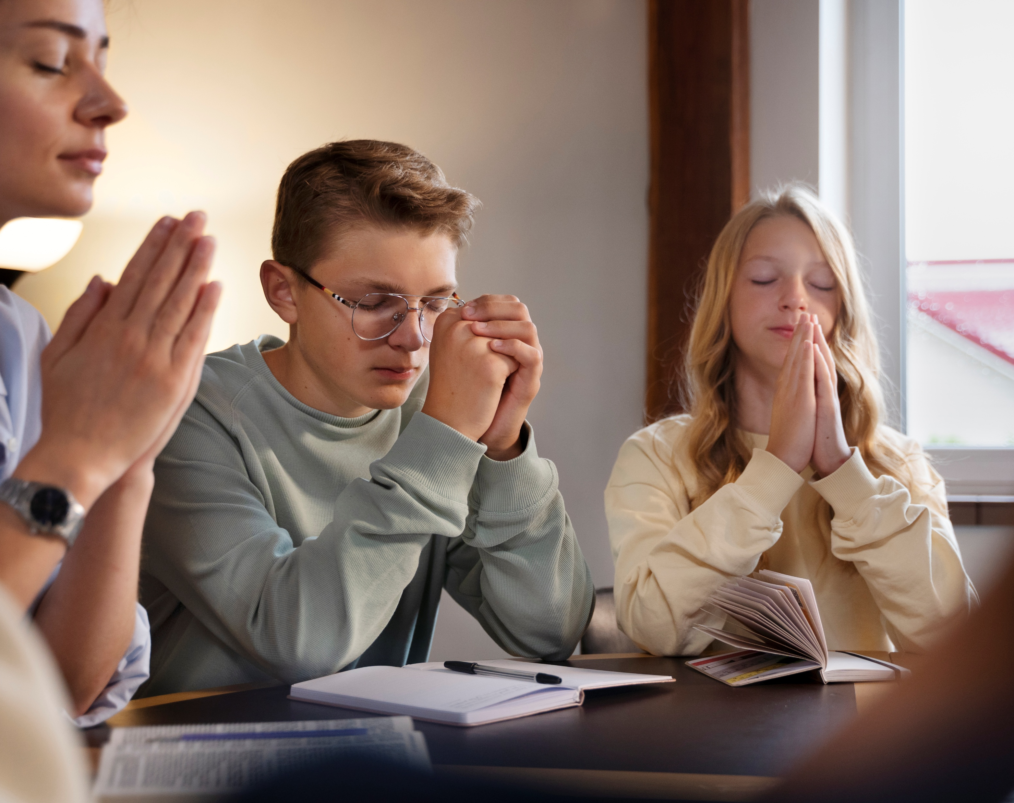
”อย่า​กระ​วน​กระ​วาย​ใน​สิ่ง​ใดๆ เลย แต่​จง​ทูล​พระ​เจ้า​ให้​ทรง​ทราบ​ทุก​สิ่ง​ที่​พวก​ท่าน​ขอ โดย​การ​อธิษ​ฐาน​และ​การ​วิง​วอน พร้อม​กับ​การ​ขอบ​พระ​คุณ” ฟิลิปปี. 4:6

Slide 3





ตลอดจดหมายของเปาโล เขาได้ชี้ให้เห็นอย่างชัดเจนว่าเราไม่ใช่พลเมืองของโลกนี้ โดยการยอมรับพระเยซูเป็นพระผู้ช่วยให้รอด เราจึงบังเกิดใหม่ ด้วยการบังเกิดใหม่นี้ เราจึงกลายเป็นพลเมืองแห่งสวรรค์
แม้ว่าเราจะเคารพและปฏิบัติตามกฎหมายและบรรทัดฐานของโลกนี้
แต่ในความเป็นจริงแล้ว วิถีชีวิตของเรานั้นกว้างขวางกว่า และมีศีลธรรมที่สูงกว่ามาก
ความเป็นพลเมืองแห่งสวรรค์:
เลียนแบบผู้ที่มีความศรัทธา (ฟิลิปปี 3:17-19)
ความเป็นพลเมืองอย่างสมบูรณ์ (ฟิลิปปี 3:20-21)
จนกว่าเราจะไปถึงจุดนั้น:
ความสามัคคีและคววามยินดี (ฟิลิปปี 4:1-6)
ความคิดที่บริสุทธิ์ (ฟิลิปปี 4:7-9)
ความพึงพอใจ (ฟิลิปปี 4:10-13, 19)

Slide 4

ความเป็นพลเมืองแห่งสวรรค์

Slide 5
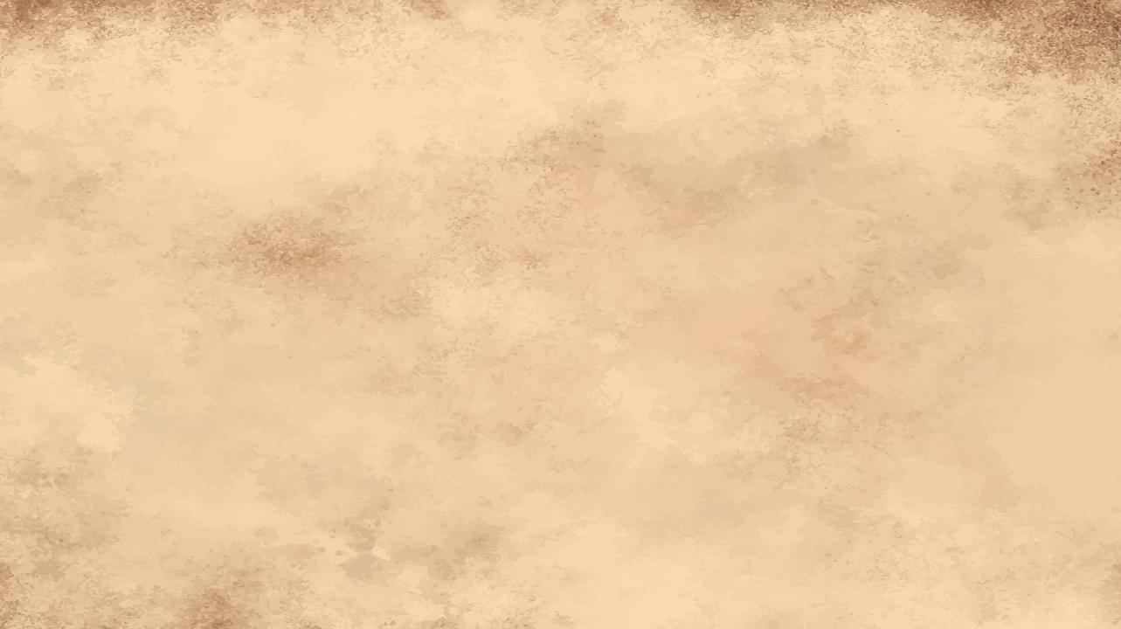

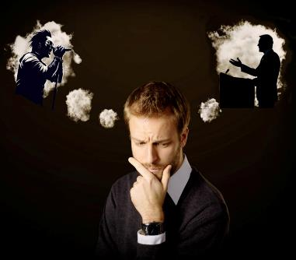
เลียนแบบผู้ที่มีความศรัทธา
“พี่​น้อง​ทั้ง​หลาย จง​ร่วม​กัน​ทำ​ตาม​แบบ​อย่าง​ของ​ข้าพ​เจ้า ท่าน​มี​เรา​เป็น​ตัว​อย่าง​แล้ว จง​สัง​เกต​ดู​คน​เหล่า​นั้น​ที่​ดำ​เนิน​ชีวิต​ตาม​แบบ​อย่าง​ที่​เรา​วาง​ไว้​ให้​พวก​ท่าน​นั้น” (ฟิลิปปี. 3:17 )
เราทุกคนต่างมีบุคคลที่มีอิทธิพลต่อชีวิตหรือความคิดของเราไม่ทางใดก็ทางหนึ่ง อาจจะเป็นศิลปิน นักกีฬา นักดนตรี นักร้อง หรืออาจจะเป็นศิษยาภิบาล นักเทศน์ หรือพี่น้องคริสเตียนที่ศรัทธา
บุคคลต้นแบบเหล่านี้ช่วยให้เราเติบโตในฐานะปัจเจกบุคคล หรือนำเราไปสู่เส้นทางที่เราควรหลีกเลี่ยง?
เปาโลเชิญชวนให้เราเลียนแบบผู้ที่มีแบบอย่างที่ยกระดับและให้กำลังใจเราให้ดีขึ้น (ฟิลิปปี 3:17) เขายังเตือนเราด้วยว่า แม้ในหมู่ผู้เชื่อก็ยังมีคนที่ไม่ควรเลียนแบบ (ฟิลิปปี 3:18-19)
อะไรคือสิ่งที่ทำให้เกิดความแตกต่าง? บางคนคิดถึงแต่เรื่องทางโลก ในขณะที่บางคนมุ่งมั่นอยู่กับพระเยซู แบบอย่างที่ดีก็คือผู้ที่เลียนแบบพระคริสต์ (1 โครินธ์ 11:1)

Slide 6

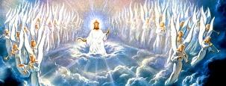

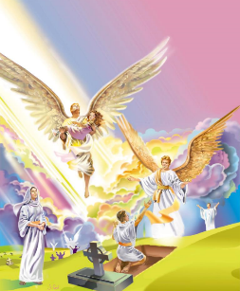
ความเป็นพลเมืองอย่างสมบูรณ์
“แต่​เรา​เป็น​พล​เมือง​แห่ง​สวรรค์ และ​เรา​รอ​คอย​ผู้​ช่วย​ให้​รอด​จาก​สวรรค์​คือ​พระ​เยซู​คริสต์​องค์​พระ​ผู้​เป็น​เจ้า” (ฟิลิปปี. 3:20)
ยอมรับกันเถอะว่า พวกเราคริสเตียนมีปัญหาเรื่องการมีชีวิตสองสัญชาติ เราเป็นทั้งพลเมืองของโลกนี้และพลเมืองของสวรรค์ นี่ทำให้เกิดความขัดแย้งอย่างร้ายแรงสำหรับเรา (โรม 7:22-23)
ร่างกายของเราจะเป็นฝ่ายวิญญาณ เป็นอมตะ และไม่เสื่อมสลาย (1 โครินธ์ 15:42-44, 50-54)
เราจะได้รับการยกย่องให้มีสง่าราศี (โคโลสี 3:4; ฟิลิปปี 3:21)
เราจะมีร่างกาย และดวงตาของเราเองจะเห็นพระเจ้า (โยบ 19:25-27)
เมื่อไหร่เราจะได้รับสัญชาติอย่างสมบูรณ์? เมื่อไหร่เราจะเลิกเป็นพลเมืองของโลกที่เต็มไปด้วยบาปนี้? ในวันที่พระเยซูคริสต์เสด็จมาครั้งที่สอง (ฟิลิปปี 3:20)
เมื่อเราได้รับการฟื้นคืนชีพ (หรือเปลี่ยนแปลง) และความตายไม่มีอำนาจเหนือเรา จะเกิดอะไรขึ้น?

Slide 7

จนกว่าเราจะไปถึงจุดนั้น

Slide 8



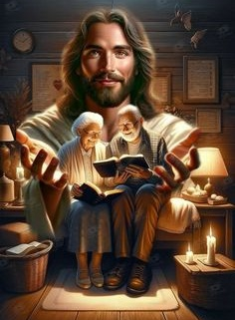
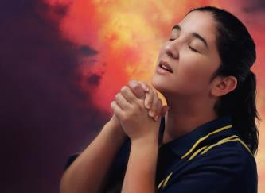
ความสามัคคีและความยินดี
“จง​ชื่น​ชม​ยินดี​ใน​องค์​พระ​ผู้​เป็น​เจ้า​ทุก​เวลา ข้าพ​เจ้า​ขอ​ย้ำ​อีก​ครั้ง​ว่า​จง​ชื่น​ชม​ยินดี​เถิด!” (ฟิลิปปี 4:4 )
ในตอนท้ายของจดหมาย เปาโลได้สอดแทรกคำทักทายส่วนตัวเข้ากับคำแนะนำที่เป็นประโยชน์ เขาขอให้ซีซีกัส (เพื่อนร่วมงานที่ซื่อสัตย์) และเคลเมนต์ช่วยยูโอเดียและสินทิเคให้ใช้ชีวิตอย่างปรองดองกัน เขาพูดถึงเพื่อนร่วมงานของเปาโลทั้งหมดว่า “ชื่อของพวกเขามีอยู่ในหนังสือแห่งชีวิต” (ฟิลิปปี 4:2-3)
คำแนะนำต่อไปนี้อาจทำให้เราสงสัย “จงชื่นชมยินดีอยู่เสมอ […] อย่ากังวลใจในสิ่งใดเลย” (ฟิลิปปี 4:4, 6) เป็นไปได้อย่างไรในโลกที่เต็มไปด้วยปัญหาและความทุกข์ยาก?
เป็นไปได้เพราะความชื่นชมยินดีของเรา “อยู่ในพระเจ้า” (ฟิลิปปี 4:4ก) เรามอบความกังวลใจของเราไว้กับพระองค์ ด้วยความมั่นใจว่าพระองค์สามารถแบกรับความกังวลใจเหล่านั้นแทนเราได้ (มัทธิว 6:31-34; 1 เปโตร 5:7)
และเราจะมอบความกังวลใจของเราไว้กับพระเยซูได้อย่างไร? โดยการอธิษฐาน (ฟิลิปปี 4:6)

Slide 9



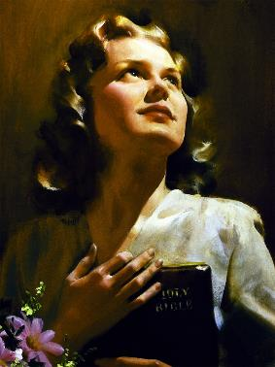
ความคิดที่บริสุทธิ์
“สุด​ท้าย​นี้​พี่​น้อง​ทั้ง​หลาย ขอ​จง​ใคร่​ครวญ​ดู​สิ่ง​เหล่า​นี้​คือ สิ่ง​ที่​เป็น​จริง สิ่ง​ที่​น่า​นับ​ถือ สิ่ง​ที่​ยุติ​ธรรม สิ่ง​ที่​บริ​สุทธิ์ สิ่ง​ที่​น่า​รัก สิ่ง​ที่​ควร​แก่​การ​สรร​เสริญ รวม​ทั้ง​ถ้า​มี​สิ่ง​ใด​ที่​ยอด​เยี่ยม สิ่ง​ใด​ที่​น่า​ยก​ย่อง” (ฟิลิปปี. 4:8 )
ในสิ่งที่เป็นความจริง
ความซื่อสัตย์
ในความยุติธรรม
ในรูปแบบที่บริสุทธิ์ที่สุด
ในความเมตตา
ในความเป็นผู้มีชื่อเสียงดี
ผลของการที่เรามอบความวิตกกังวลของเราไว้ในพระเยซูและชื่นชมยินดีคือความสันติสุข (ฟิลิปปี 4:7) สันติสุขที่โลกนี้ให้หรือแย่งเอาไปไม่ได้ (ยอห์น 14:27; 16:33)
สันติสุขนี้ ตามที่เปาโลกล่าวไว้ จะเป็นเกราะป้องกัน—ผู้คุ้มครอง—ความรู้สึกและความคิดของเรา (ฟิลิปปี 4:7b) เพื่อให้เกราะป้องกันนี้มีประสิทธิภาพ เราควรคิดถึงเรื่องอะไรบ้าง (ฟิลิปปี 4:8)?
โดยสรุปคือ “ถ้ามีสิ่งใดดีเลิศหรือควรแก่การสรรเสริญ จงคิดถึงสิ่งนั้น”
(ฟิลิปปี 4:8b)

Slide 10






ความพึงพอใจ
“และ​พระ​เจ้า​ของ​ข้าพ​เจ้า​จะ​ประ​ทาน​ทุก​สิ่ง​ที่​จำเป็น​แก่​พวก​ท่าน​จาก​ทรัพย์​อัน​รุ่ง​โรจน์​ของ​พระ​องค์​ใน​พระ​เยซู​คริสต์” (ฟิลิปปี 4:19 )
เรามีความสุข ไม่มีสิ่งใดรบกวนเรา เรามีสันติสุข ความคิดของเราบริสุทธิ์ เรามีชีวิตที่สมบูรณ์และเปี่ยมด้วยความสุข… หรือไม่?
เช่นเดียวกับอากูร์ เราวางใจว่าพระเจ้าจะประทานให้เราในสิ่งที่เป็นประโยชน์แก่เราไม่มากหรือน้อยไปกว่านั้น (สุภาษิต 30:8-9)
เมื่อเราดำเนินชีวิตด้วยความมั่นใจเช่นนี้ เรามั่นใจว่า “ข้าพเจ้าทำได้ทุกสิ่งโดยพระองค์ผู้ทรงประทานกำลังแก่ข้าพเจ้า” (ฟิลิปปี 4:13)
เราอาจมีความมั่งคั่ง เราอาจมีความต้องการหรือปัญหา หากเรามีความมั่นใจอย่างเต็มเปี่ยมเช่นเดียวกับเปาโลว่าพระเจ้าทรงนำทางชีวิตของเรา เราจะยังคงมั่นใจในพระองค์ไม่ว่าสถานการณ์ของเราจะเป็นอย่างไร (ฟิลิปปี 4:11-12, 19)

Slide 11

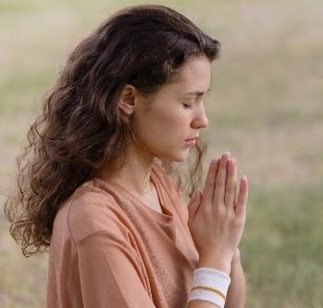
ความพึงพอใจ
“และ​พระ​เจ้า​ของ​ข้าพ​เจ้า​จะ​ประ​ทาน​ทุก​สิ่ง​ที่​จำเป็น​แก่​พวก​ท่าน​จาก​ทรัพย์​อัน​รุ่ง​โรจน์​ของ​พระ​องค์​ใน​พระ​เยซู​คริสต์” (ฟิลิปปี 4:19 )
จะเกิดอะไรขึ้นเมื่อเราไม่มีสิ่งที่เราคิดว่าเราต้องการ?
ให้เราขอจากพระเจ้า และถ้าเป็นไปตามพระประสงค์ของพระองค์ พระองค์จะประทานให้แก่เรา (ยากอบ 4:2ข; 1 ยอห์น 5:14-15)
เราไม่รู้เสมอไปว่าสิ่งที่เราขอเป็นไปตามพระประสงค์ของพระองค์หรือไม่ แต่มีคำขอสองสามอย่างที่เราแน่ใจได้ว่าเป็นไปตามพระประสงค์ของพระองค์เสมอ:
ความรอดสำหรับคนที่เรารักหรือเพื่อน (1 ทิโมธี 2:3, 4)
ความกล้าหาญที่จะแบ่งปันความเชื่อของเรา (วิวรณ์ 22:17)
การได้รับการอภัยเมื่อเราสารภาพและละทิ้งความผิด (1 ยอห์น 1:9)
ความเข้มแข็งที่จะเชื่อฟังพระบัญญัติของพระเจ้า (ฮีบรู 13:20, 21)
ความรักต่อผู้ที่เกลียดชังและทำร้ายเรา (มัทธิว 5:44)
สติปัญญาสำหรับสถานการณ์ที่ท้าทาย (ยากอบ 1:5)
ความเข้าใจในความจริงในพระวจนะของพระเจ้า (ยอห์น 8:32)

Slide 12

“เราควรใช้ชีวิตเพื่อโลกหน้า การใช้ชีวิตอย่างไร้จุดหมายและไร้ทิศทางนั้นช่างน่าเศร้า เราต้องการเป้าหมายในชีวิต—เพื่อมีชีวิตอยู่เพื่อจุดประสงค์ ขอพระเจ้าทรงช่วยเหลือเราทุกคนให้เสียสละตนเอง ลดความห่วงใยตนเองลง ลืมความเห็นแก่ตัวและผลประโยชน์ส่วนตน และทำความดี ไม่ใช่เพื่อเกียรติที่เราคาดหวังว่าจะได้รับในโลกนี้ แต่เพราะนี่คือเป้าหมายของชีวิตเราและจะตอบสนองความต้องการในวาระสุดท้ายของการดำรงอยู่ของเรา”
EGW (Our High Calling, August 24 )

